Slide 1
Метод проектов в технологии.
Разработала учитель технологии МБОУ СОШ№17 Пузанова Г.В.

Slide 2
Цель:
* Развитие творческого мышления учащихся.
* Ознакомление с основными компонентами проекта.
* Воспитание внимания, трудолюбия, усидчивости.

Slide 3
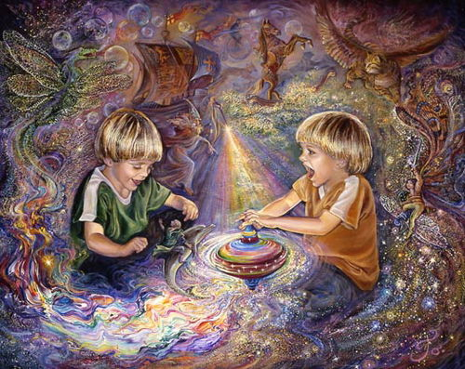
Задача:
Выяснить, что надо знать и уметь для выполнения проекта.
Дать возможность выполнить упражнения к проекту.

Slide 4
«проект»
Пришло к нам из латинского языка и означает «замысел», «идея», «план».
Технология – это творчество, работа, мастерство и, конечно, метод проектов.
Проект обычно учитывает потребности людей и общества.
Методом проектов мы будем пользоваться, изготавливая различные изделия.

Slide 5
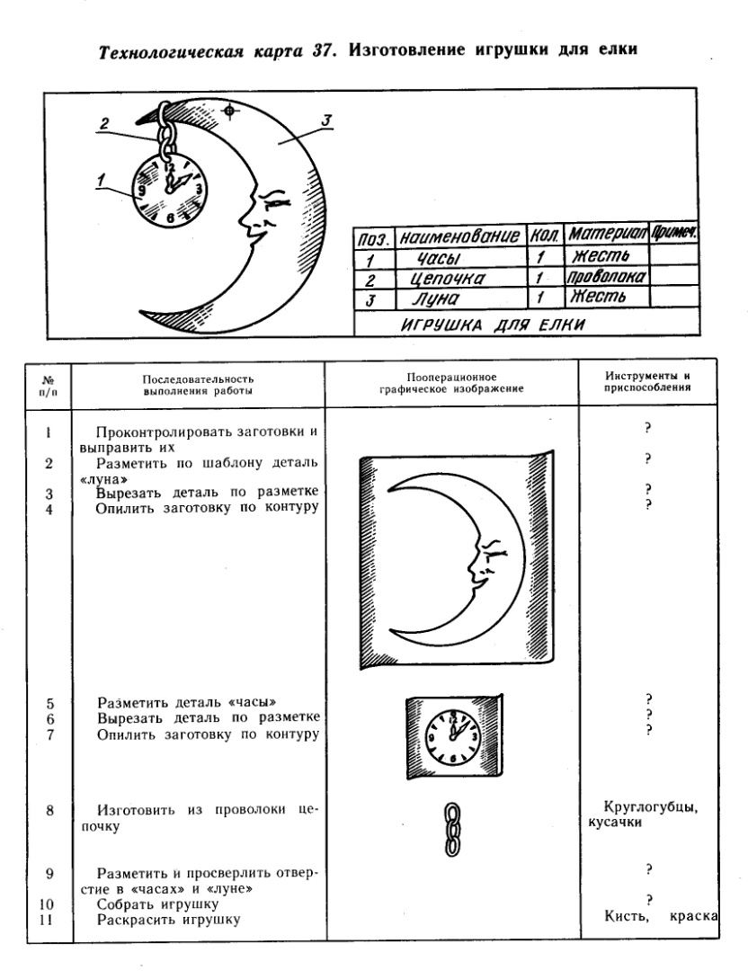
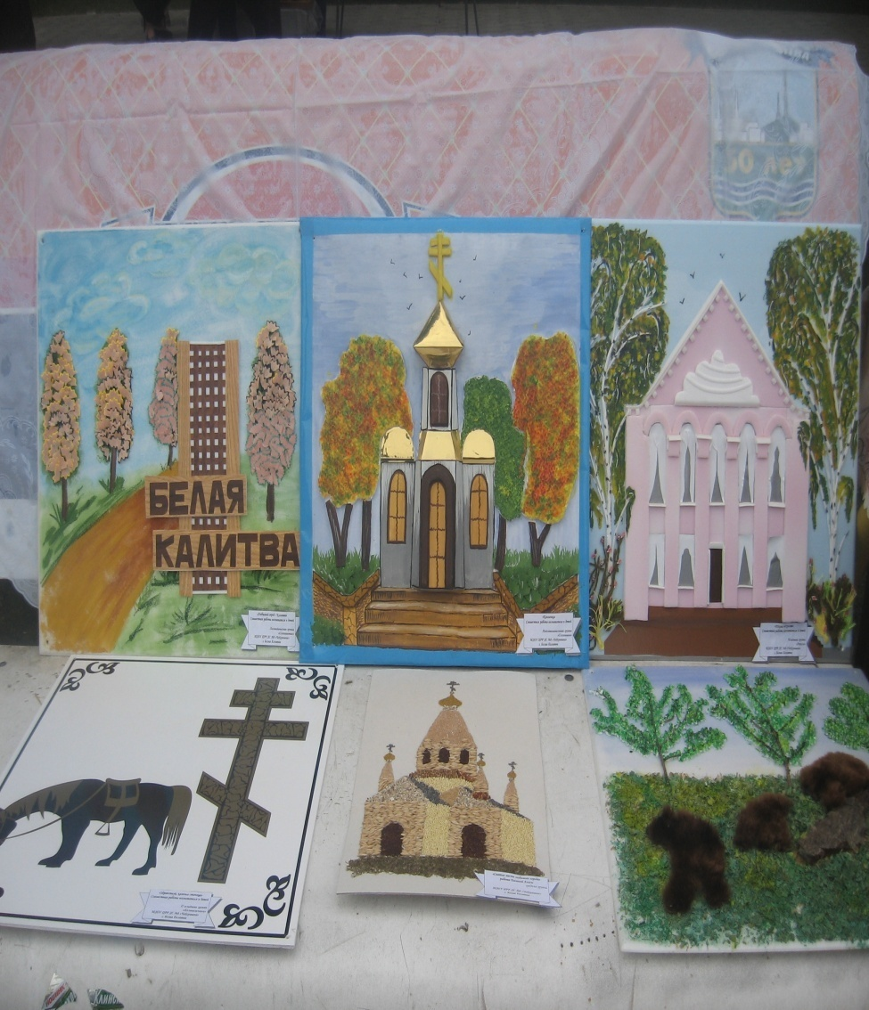
Метод проектов в изделиях.

Slide 6
Основные компоненты проекта.
Определение потребности и краткая формулировка задачи.
Набор первоначальных идей.
Проработка одной или нескольких идей.
Планирование и изготовление изделия.
Испытание и оценка изделия.

Slide 7
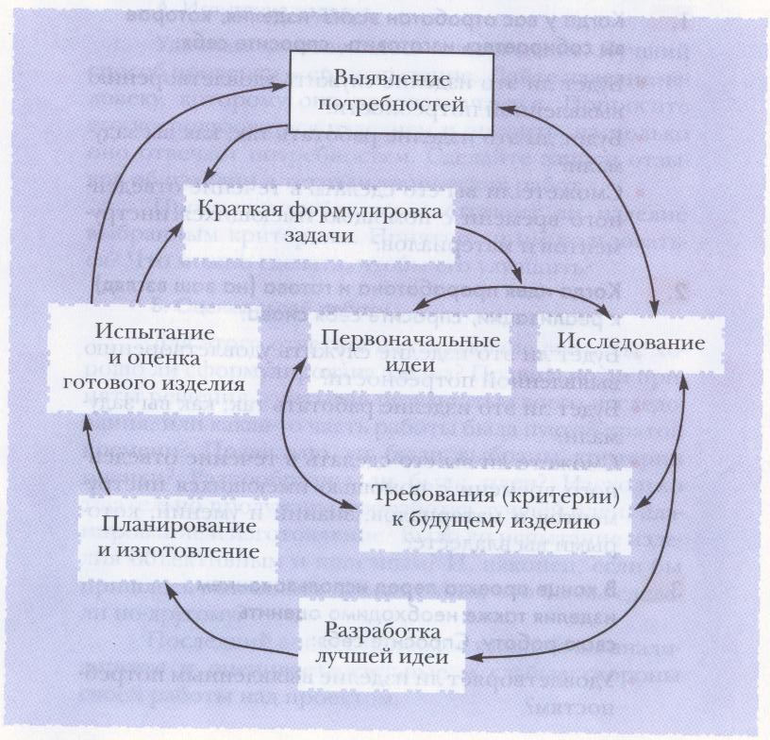
схема процесса выполнения проекта.

Slide 8
С чего же начинать проект по технологии?
С изучения потребностей людей.
Потребность – это осознанное желание иметь что-либо.
--физиологические;
--в безопасности и сохранении здоровья;
--интеллектуальные;
--в общении и уважении;
--в самоуважении.

Slide 9

Рассмотрите внимательно картинки.

Slide 10
Интервью.
Для выявления потребностей людей можно использовать интервью.
Интервью – опрос одного или нескольких людей по какой-то теме.

Slide 11
Как проводить опрос (интервью)?
1. Начните с простых вопросов, на которые можно ответить «да» или «нет».
Такие вопросы называются закрытыми.
2. Задавайте открытые вопросы.
Такие вопросы задают для того, чтобы узнать мнение людей.
На такие вопросы даются расширенные ответы.

Slide 12

Анализ изделия пользователем.
Необходимо оценить изделие с точки зрения его использования:
Каково назначение
Хорошо ли выполняет свои функции
Удобно ли ним пользоваться
Качественно ли оно сделано
Хорошо ли оно выглядит
- Хотели бы вы иметь такое изделие

Slide 13
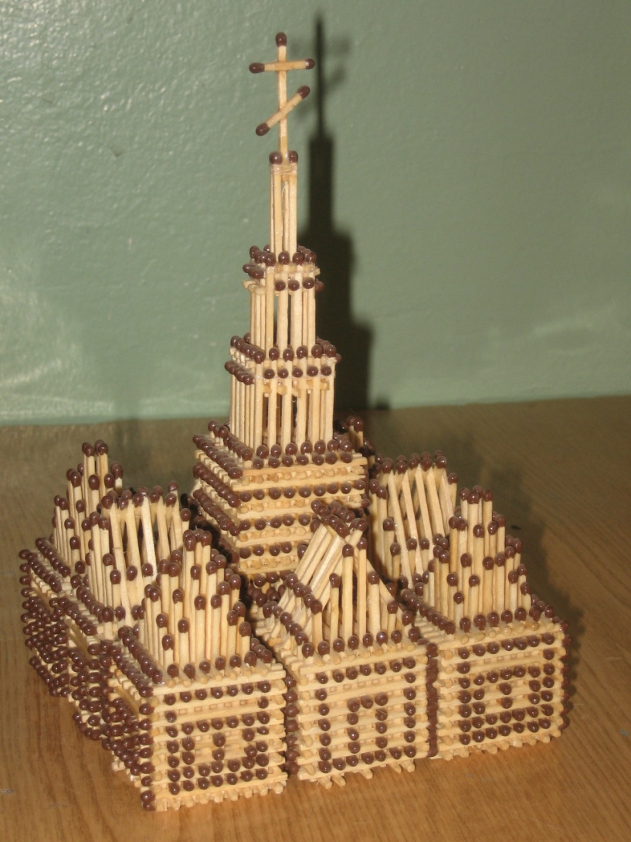
Дизайн – анализ.
Это способ исследования изделий, предметов интерьера, созданных другими людьми.
* Почему изделие имеет такую форму
* Как оно изготовлено
* Каково назначение изделия
* Насколько хорошо изделие выполняет свое предназначение, вписывается в интерьер помещения

Slide 14
Определение Конкретной задачи.
Формулировка задачи:
Сконструировать и изготовить….
Разработать и изготовить …..

Slide 15

Краткая формулировка задачи

Slide 16

Определение перечня критериев.
Какие функции изделие должно выполнять;
Как изделие должно выглядеть;
Какие материалы и отделка могут быть использованы;
Каковы размеры изделия;
Каковы требования безопасного пользования, экологичности.

Slide 17
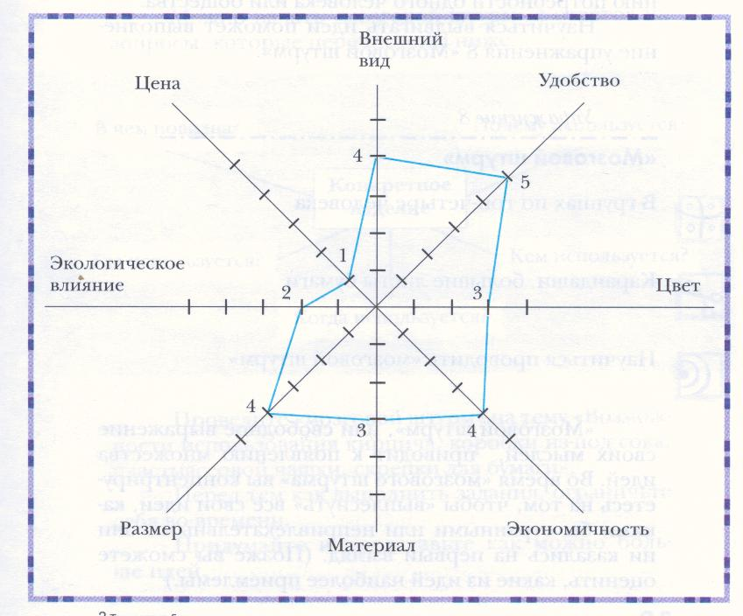
Диаграмма «Паучок»
Разрабатывать критерии для какого-либо изделия, оценивать изделия, сравнивая различные мнения о нем.

Slide 18
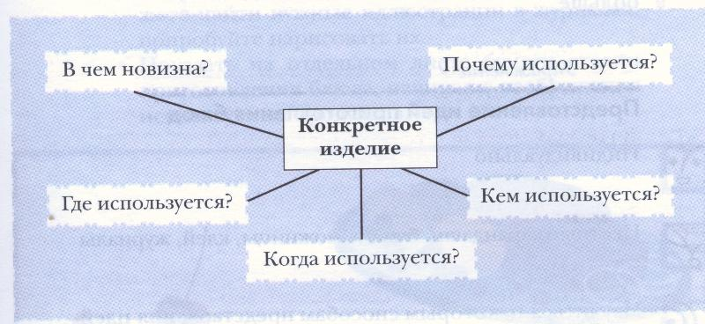
Набор первоначальных идей.
Чем больше предлагается различных идей, тем легче найти самый верный путь по удовлетворению потребности человека или общества.
Научиться выдвигать идеи поможет «Мозговой штурм».
Это свободное выражение своих мыслей.

Slide 19
«Мозговой штурм»
Помните, что во время «Мозгового штурма» не должны осуждать, какая идея хорошая, а какая плохая.
Оценка ваших идей будет сделана позже – после «Мозгового штурма».
Не забудьте: надо записывать все предложенные идеи, стараясь, чтобы их было как можно больше.

Slide 20
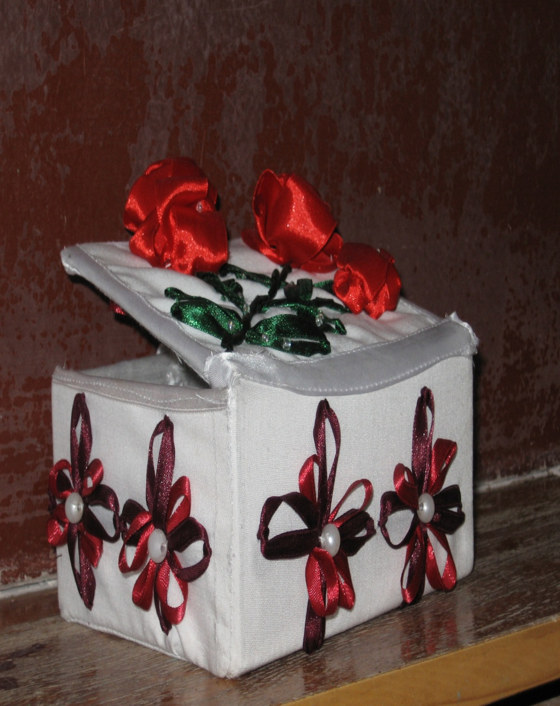
Выбор лучшей идеи.
Вы должны решить, какая из идей самая подходящая.

Slide 21

Проработка выбранной идеи.
Вам следует продумать все детали проекта: материалы, размеры, эскизы изделий, инструменты, способы обработки и соединения деталей.

Slide 22
Планирование изготовления
Выбор материала производим в виде «звездочки обдумывания».
Таким же образом выбираем инструменты.
материалы
древесина
металл
ткань
продукты

Slide 23
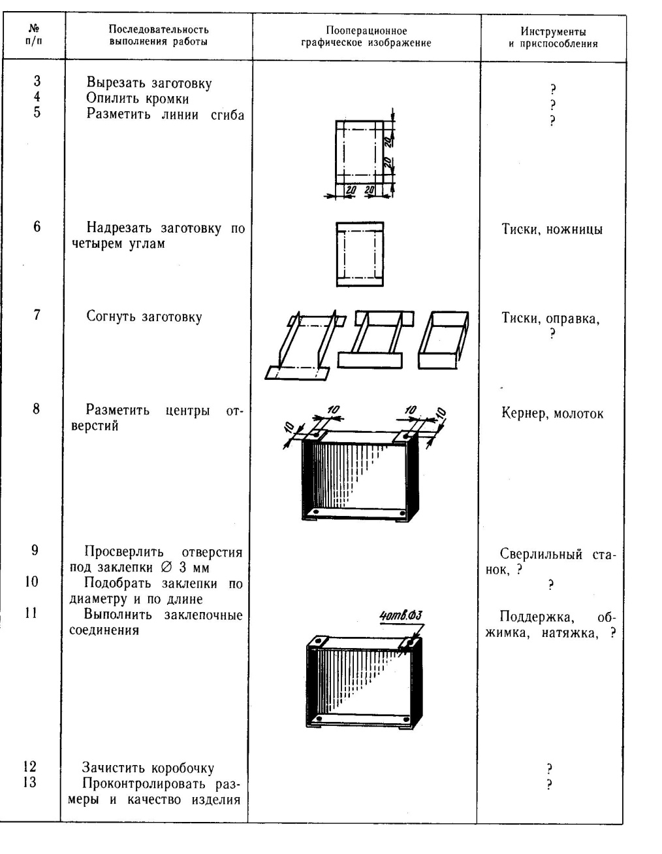
Разработка технологии изготовления изделия
Составляем технологическую карту изготовления спроектированного изделия в виде таблицы.

Slide 24
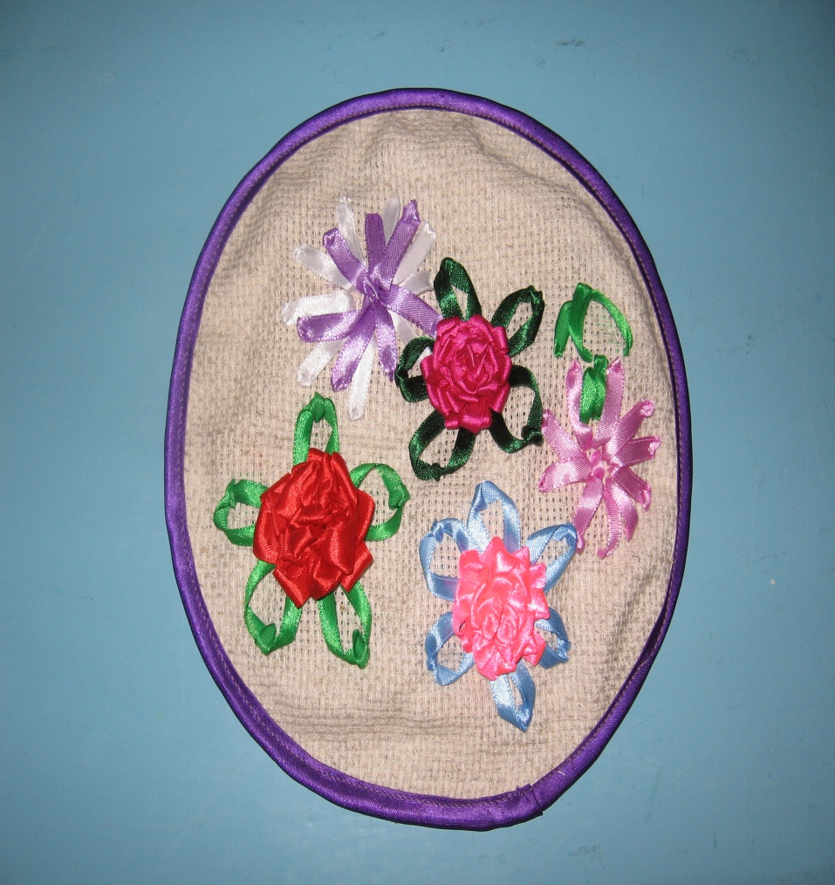
Окончательная оценка проекта
Когда проект завершен, необходимо его оценить. При этом важно оценить как готовое изделие, так и качество его проектирования.

Slide 25
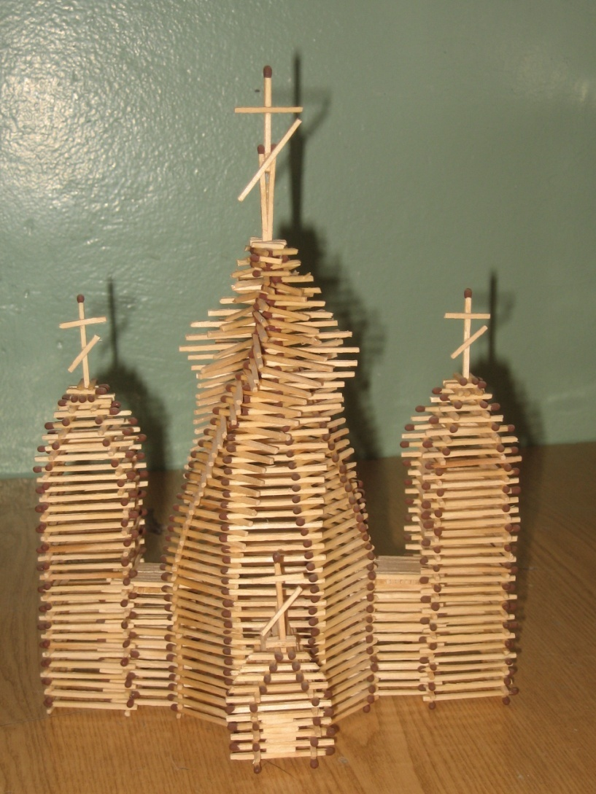
Оценка изделия
Почему вы стали проектировать и изготавливать именно это изделие?
Насколько точно оно соответствует выбранным требованиям?
Запишите результаты испытаний.
Какие изменения можно внести в изделие или какие направления для дальнейшего исследования можно наметить?

Slide 26
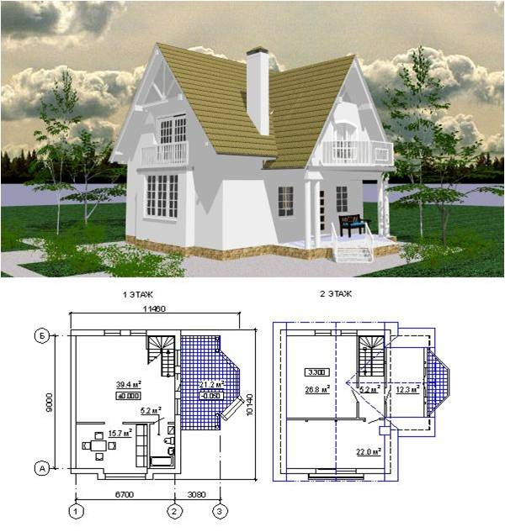
Оценка качества проектирования
1.Четко ли была сформулирована задача?
2.Насколько хорошо было выполнено исследование?
3. Насколько точно был составлен перечень критериев?
4. Достаточно ли было выдвинуто первоначальных идей?
5. Обоснованы ли были ваши решения на каждом этапе выполнения проекта?
6. Соответствуют ли чертежи и технологические карты реальному процессу изготовления изделия?
7. Хорошо ли изготовлено ваше изделие?
8. Что бы вы сделали по-другому, если бы пришлось начать работу снова?

Slide 27
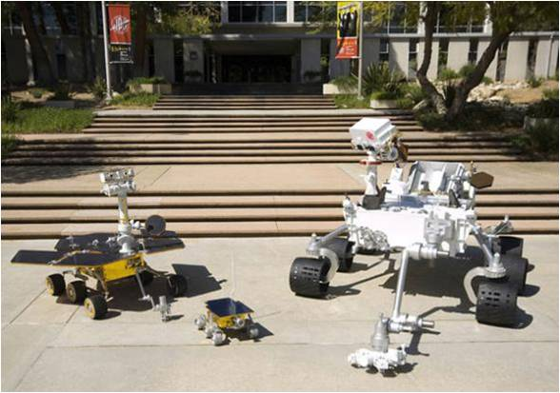
Вывод
Проект – это пошаговое осуществление образа будущего.

